Slide 1

Просування енергоефективності та імплементації Директиви ЄС про енергоефективність в Україні
Відбудуємо краще ніж було: основні засади енергоефективного і сталого будівництва
Світлана Берзіна, консультант і координатор РГ проекту GIZ

Slide 2


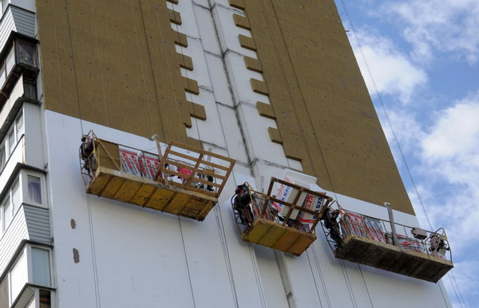
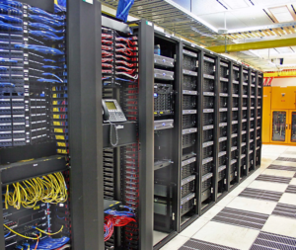
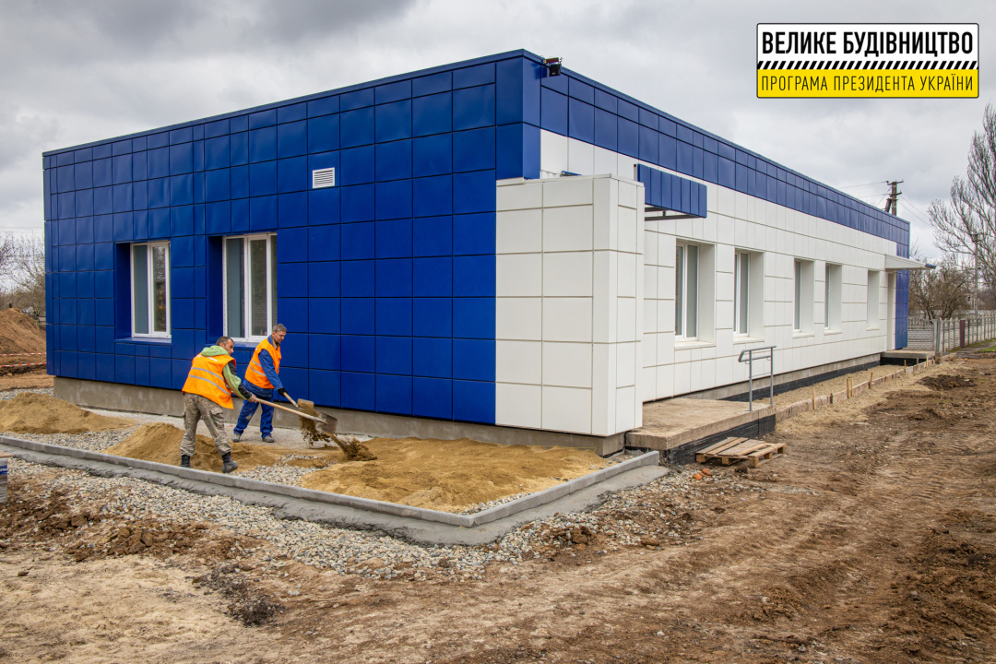
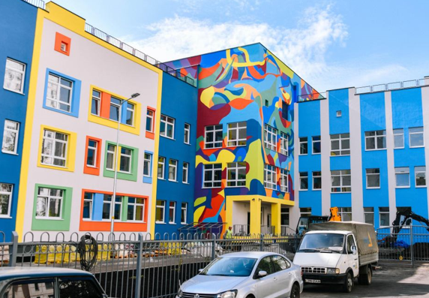

Slide 3

Кліматичні та енергетичні цілі 2030 року
>32,5%
Підвищення
енергоефективності
>32%
Відновлювані
джерела енергії
>50-55%
Скорочення викидів парникових газів
(до 1990 р.)
https://ec.europa.eu/clima/policies/strategies/2030_de
Notes:
- Auf EUROPÄISCHER EBENE hat man sich bis 2030 ebenfalls ambitionierte Ziele für die Energiewende gesteckt (Beschluß des європ. Щури в жовтні 2014 року)
- Baut auf dem geltenden 2020 - Rahmen auf ( + 20% Anteil Erneuerbare Energien, + 20% Energieeffizienz, - 20% CO2)
-
Quelle: https://ec.europa.eu/clima/policies/strategies/2030_de
Інформація Quelle: www.bmwi.de

Slide 4
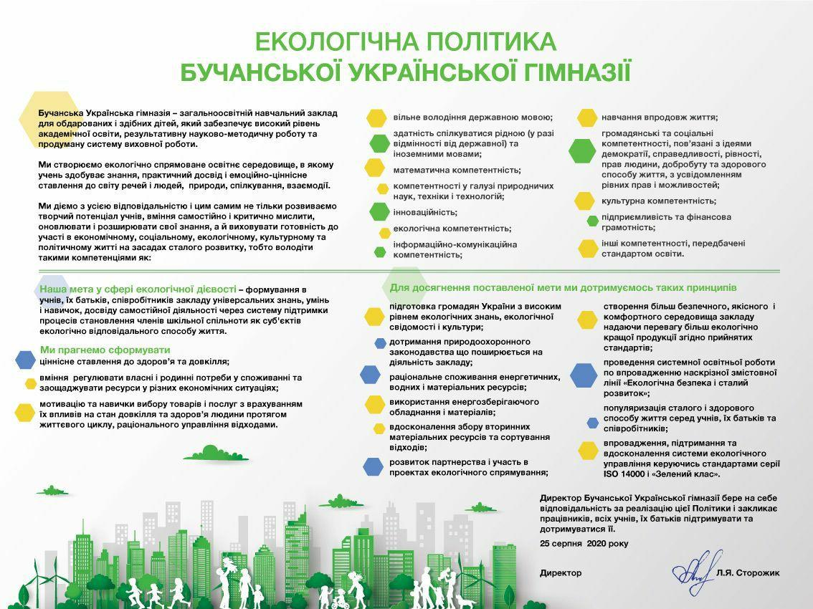
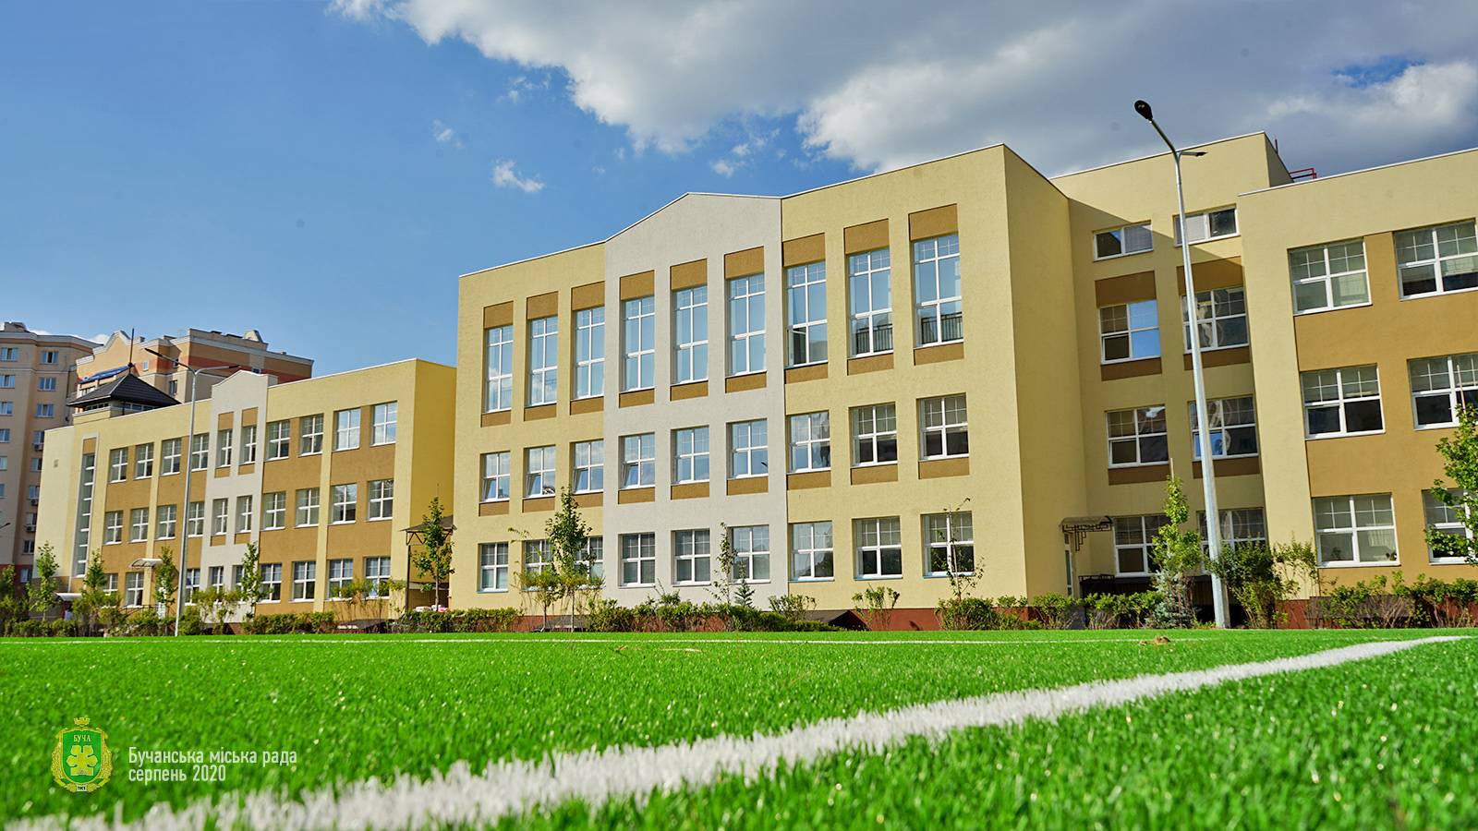


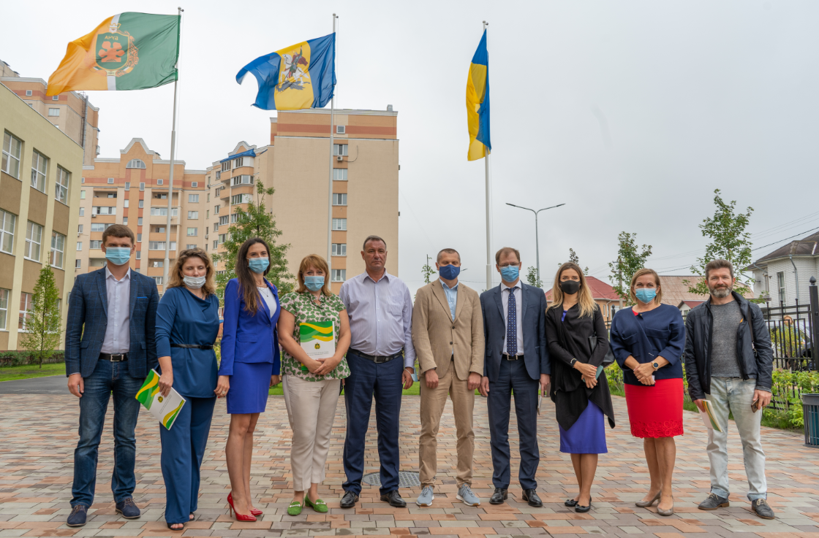
Українська гімназія №9 у м. Буча Київської області успішно пройшла екологічний аудит на відповідність стандарту «Зелений клас»

Slide 5
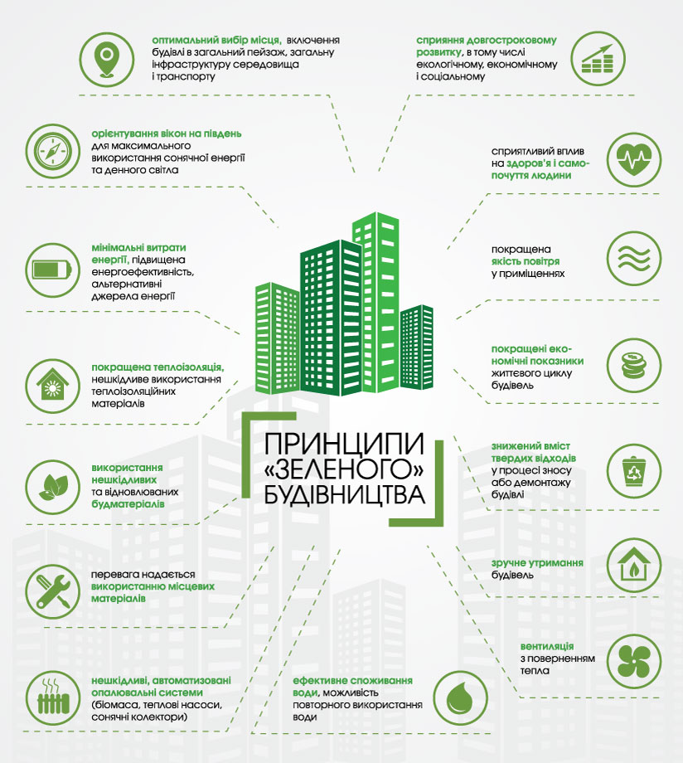
2022-2023
Школи типові П + рекомендації до Р
Стандарт Зелене будівництво – Екологічні критерії оцінювання:
а) будинки одноквартирні та багатоквартирні;
б) гуртожитки;
в) готелі, ресторани та подібні будівлі;
г) будівлі офісні;
е) будівлі торговельні;
ж) будівлі для публічних виступів, закладів освітнього, медичного та оздоровчого призначення;
и) будинки садибного типу, дачні та садові;
к) школи та дитячі садочки.

Slide 6
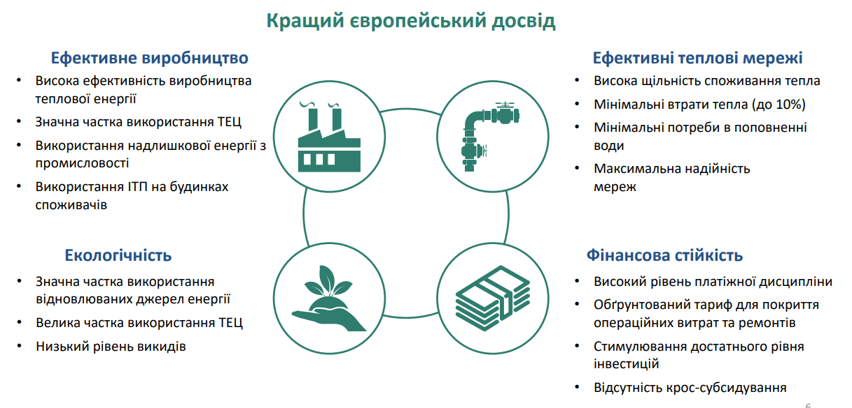

ЕНЕРГОЕФЕКТИВНЕ І СТАЛЕ БУДІВНИЦТВО
ISO 21929-1:2015
Стале будівництво – індикатори сталості. Частина 1:
Платформа розробки індикаторів і базового набору індикаторів для будівель

Slide 7

Закон України «Про публічні закупівлі»
Стаття 23. Технічні специфікації, маркування, сертифікати, протоколи випробувань та інші засоби підтвердження відповідності
Технічні специфікації можуть бути у формі переліку експлуатаційних або функціональних вимог, у тому числі екологічних характеристик, за умови, що такі вимоги є достатньо точними, щоб предмет закупівлі однозначно розумівся замовником і учасниками.
Стаття 29. Розгляд та оцінка тендерних пропозицій/пропозицій
- ціна;
- нецінові критерії;
- вартість життєвого циклу.

Slide 8
Закон України «Про енергоефективність»
Стаття 6. Придбання енергоспоживчих продуктів (товарів) та послуг, пов’язаних зі споживанням енергії, а також придбання чи найм (оренда) будівель
…..
Клас енергетичної ефективності таких продуктів (товарів) повинен відповідати максимальному класу енергетичної ефективності встановленому нормативно-правовими актами у сфері енергетичного маркування або індикативним показникам, визначеним нормативно-правовими актами у сфері екодизайну, або стандартами у сфері екологічного маркування типу І.
….
У випадку придбання чи укладення договорів найму (оренди) будівель державної чи комунальної власності, предметом таких договорів можуть бути виключно будівлі, які відповідають мінімальним вимогам до енергетичної ефективності будівель та/або індикативним показникам, визначеним стандартами сталого чи зеленого будівництва.

Slide 9




Як закуповувати більш енергоефективне і екологічно краще?

Slide 10
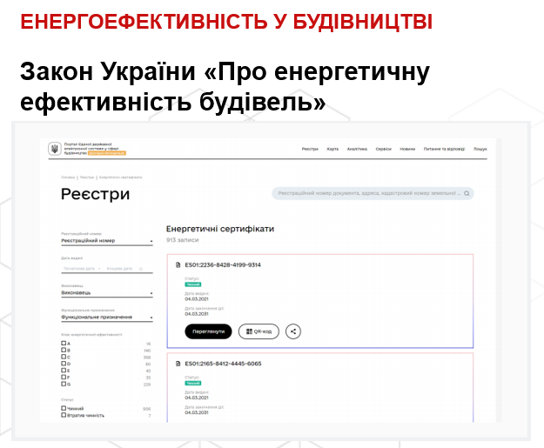
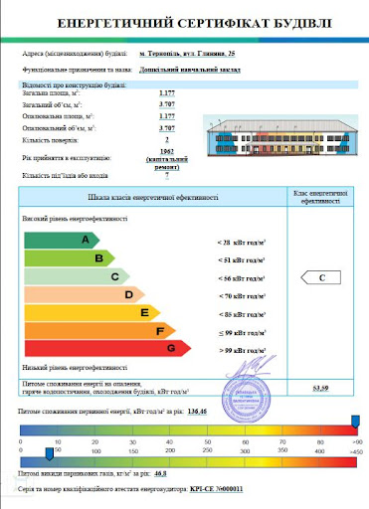

Slide 11
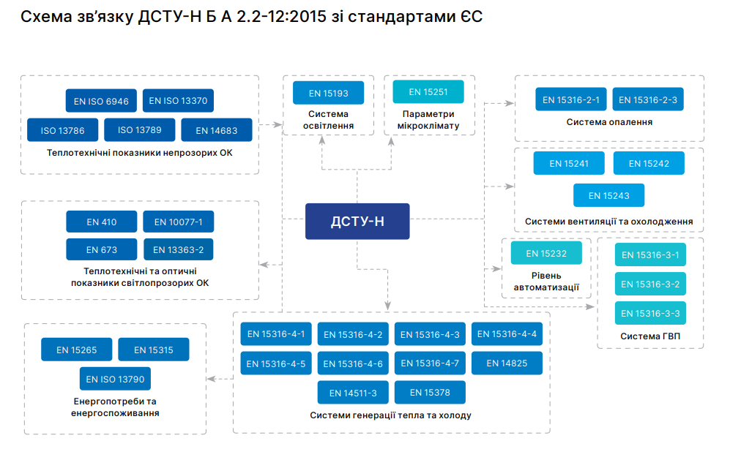

Slide 12
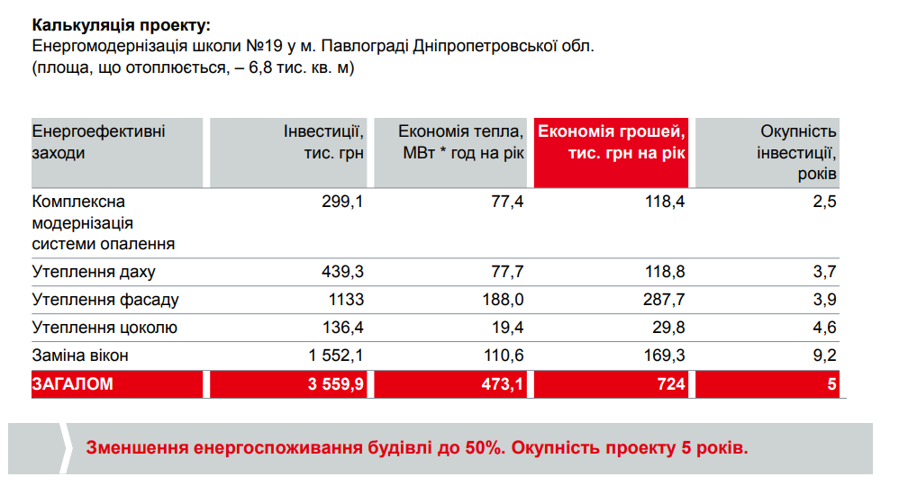
ПРИКЛАД РОЗРАХУНКУ ЕКОНОМІКИ

Slide 13
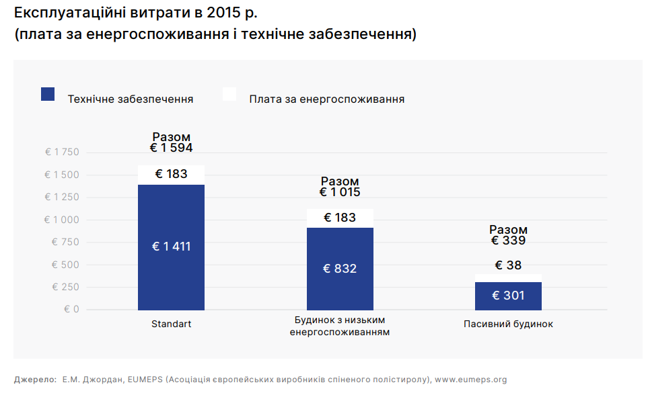

Slide 14
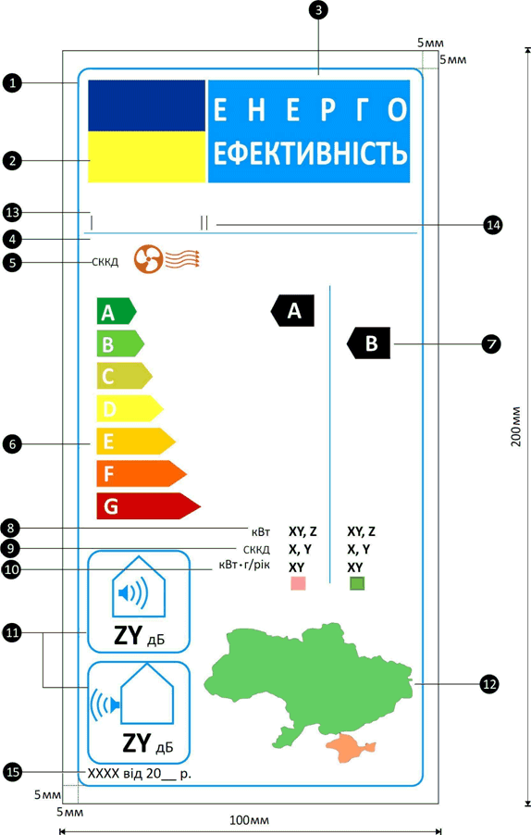



ЕНЕРГОЕФЕКТИВНІСТЬ І ЕКОДИЗАЙН
Технічний регламент щодо встановлення системи для визначення вимог з екодизайну енергоспоживчих продуктів (затверджений постановою Кабінету Міністрів України від 03.10.2018 № 804).
Вимога до екодизайну – будь-яка вимога стосовно продукту чи дизайну продукту, призначена для поліпшення його екологічних характеристик, або будь-яка вимога до надання інформації про екологічні аспекти продукту.

Slide 15

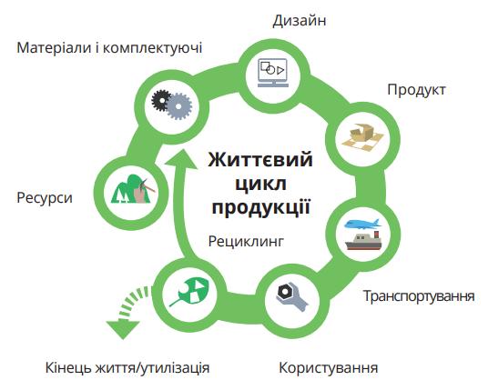


ЕНЕРГОЕФЕКТИВНІСТЬ ТА ЕКОЛОГІЧНЕ МАРКУВАННЯ І ТИПУ
Стандарти екологічного маркування І типу на:
енергоспоживчі продукти;
будівельні матеріали і вироби
4 Е: енергоефективність, ергономіка, емісії,
екологія (більш екологічно краща продукція)

Slide 16
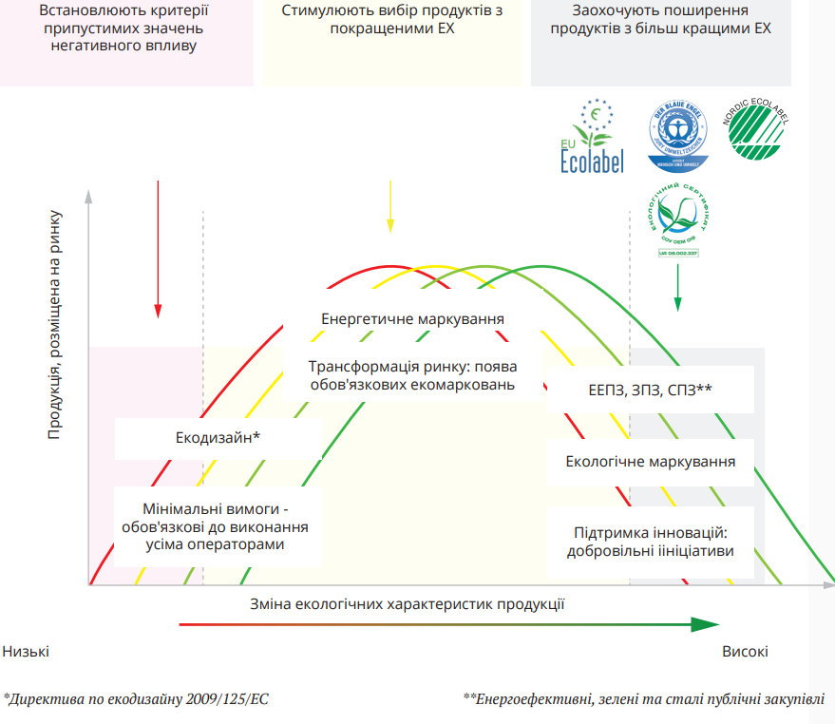
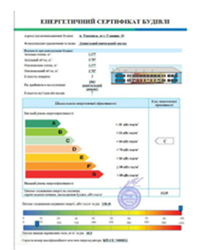
ЗУ №4941 «Про енергетичну ефективність будівель», 2017

Slide 17




















ЕКОЛОГІЧНІ БУДІВЕЛЬНІ МАТЕРАЛИ І ВИРОБИ В УКРАЇНІ
Сертифікація
будівельних матеріалів
з 2004 р.
REACH
CLP

Slide 18
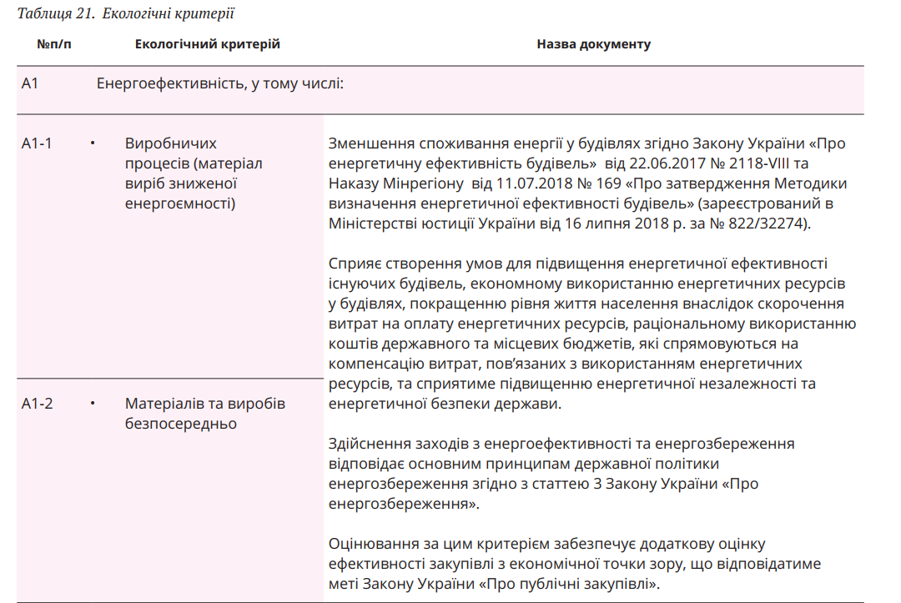
тощо….

Slide 19






Екологічно сертифікована продукція згідно з ISO 14024 не може бути класифікована як
Проявляє селективну токсичність для органів-мішеней та (або) органів
-з одноразовим впливом
-з багаторазовим впливом
Викликає сенсибілізацію в дихальних шляхах або на шкірі
Має мутагенні властивості
Має канцерогенні властивості
Проявляє токсичність для
Печінка
Мозок
Органи-мішені
(найбільш сприятливі до впливу хімічних речовин)
репродуктивної системи людини
Проявляє гостру токсичність при потраплянні до організму людини
Імунна та
ендокринна
системи
Руйнує водні екосистеми
Нирки
Кишкове-шлунковий
тракт
Руйнує озоновий шар
Globally Harmonized System for the Classification and Labeling of Chemicals (GHS)
Regulation (EC) No 1272/2008 (CLP)

Slide 20



Учасник торгів, якій подає пропозицію на суму 100 000 грн. і виконав вимогу нецінових критеріїв за питомою вагою = 10%
Коефіцієнт корекції цієї пропозиції буде дорівнювати:
КК = 1 + 0,1 = 1,10
У такому разі приведена ціна, з якою
Постачальник буде брати участь в аукціоні,
буде дорівнювати: 100 000 грн./ 1,10 = 90 909,09 грн.
Тобто пропозиція в 100 000 грн. яка відповідає сумарному значенню нецінових критеріїв дорівнює 90 909,09 грн. у конкурентному аукціоні відносно цінової пропозиції учасників які не відповідають вимогам нецінових критеріїв.
100 000,00
90 909,09
Важливо знати, що всі показники у грн. система ProZorro
розраховує автоматично.
Замовнику необхідно лише правильно заповнити форми при
оголошенні закупівлі та прописати нецінові критерії та їх значення в тендерній документації, решту зробить електронна система.

Slide 21

НЕЦІНОВІ КРИТЕРІЇ
Вимоги до екологічних характеристик варто застосувати у якості нецінових критеріїв замість прямих вимог, у разі якщо замовник має намір встановити такі критерії, але при цьому він не впевнений у тому що:
а) чи є на українському ринку належні конкурентні умови на продукцію що відповідає встановленим вимогам;
б) ціна на таку продукцію (більша, менша чи така сама як середня ринкова) дозволить здійснити закупівлю в межах передбачених бюджетних видатків;
в) чи є постачальник такої продукції якій відповідатиме іншим критеріям технічних специфікації тощо.

Slide 22
МЕТОДИ РОЗРАХУНКУ ВИТРАТ ЖИТТЄВОГО ЦИКЛУ
1. Загальна сума всіх витрат життєвого циклу;
2. Розрахунок витрат життєвого циклу на розрахункову одиницю (км, годину, сторінку і т.п.);
3. Замовник самостійно прораховує вартість життєвого цикл на основі отриманих даних від учасників.
І. Прямі витрати
Витрати пов’язані з придбанням:
  Вартість придбання
  Доставка
  Монтаж
  Пусконалагоджувальні роботи
  Навчання персоналу
Експлуатаційні витрати: споживання електроенергії і т.п., витратні матеріали
Витрати на технічне обслуговування та ремонти
Витрати на утилізацію
II. Непрямі витрати, ті що віднесені до зовнішніх екологічних чинників, пов'язаних з продуктом, послугами або роботами протягом свого життєвого циклу.

Slide 23
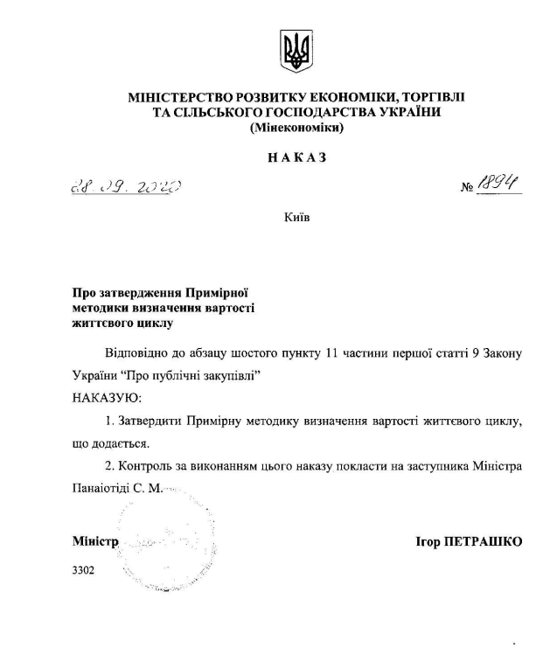
Документ встановлює, що критерій вартості життєвого циклу можна застосовувати при закупівлі таких товарів:
офісне устаткування і приладдя ;
медичне обладнання і вироби медичного призначення
телевізійне й аудіовізуального обладнання
комп'ютерне обладнання і приладдя
електронне обладнання
великовантажні мототранспортні засоби;
шкільні меблі;
фурнітура;
конструкції та їх частини;
готові текстильні вироби;
механічні запасні частини, крім двигунів і частин двигунів.

Slide 24
Оцінка життєвого циклу об'єкту будівництва:
врахування потенціалу поліпшення, цілісності та ефективності проекту

Slide 25
Нові підходи у методі оцінювання вартості об'єктів будівництва та реконструкції
ДСТУ ISO 15686-1:2020 БУДІВЛІ ТА ОБ’ЄКТИ НЕРУХОМОГО МАЙНА. ПЛАНУВАННЯ СТРОКУ ЕКСПЛУАТАЦІЇ. Частина 5. Оцінювання вартості життєвого циклу (ISO 15686-1:2011, IDT)
Застосовування підходу розрахунку вартості життєвого циклу (life-cycle costing; LCC) за стандартизованою методологією яка є уніфікованою на міжнародному рівні:
наближує імплементацію законодавства ЄС у сфері будівництва та публічних закупівель;
забезпечує оцінювання ефективності витрат публічного сектору на будівництво;
створює більш сприятливі умови для впровадження енергоефективних, ресурсозберігальних і більш чистих технологій у будівництві.
LCC дозволить визначити реальну вартість 1 кв. м об’єкту виходячи з його експлуатаційних характеристик, усіх витрат на утримання (у тому числі енергетичні), впливи на довкілля, строк експлуатації та утилізацію.

Slide 26


ДЯКУЮ ЗА УВАГУ !!!
svitlana.berzina@gmail.com
+38-099-642-81-57

